Slide 1
Medizinische Statistik
ao. Univ.-Prof. Mag. Dr. Hanno Ulmer
hanno.ulmer@i-med.ac.at
Department für Medizinische Statistik, Informatik und Gesundheitsökonomie, Medizinische Universität Innsbruck

Slide 2
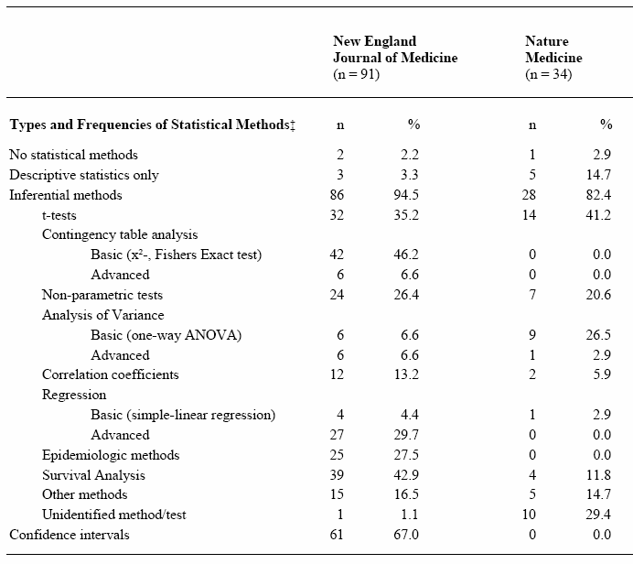
Statistische Verfahren
Kategorien nach
Emerson/Colditz 1985

Slide 3
Häufig verwendete statistische Methoden
Studienplanung
Fragestellung
Hypothesen
Studiendesign
Fallzahlschätzung
Datenerhebung
Statistische Auswertung
Deskriptive Statistik
Inferenzstatistik I: Schätzen von Parametern mittels Konfidenzintervallen
Inferenzstatistik II: Unterschiede, Hypothesenprüfung mittels Signifikanztests
Inferenzstatistik III: Zusammenhänge, Korrelations- und Regressionsanalysen

Slide 4
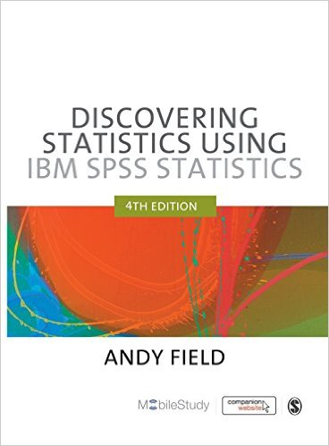
Literaturhinweise
Grundlagenwissenschaft
Klinische Forschung
Epidemiologische Forschung

Slide 5
Quellen, Internet, Software
British Medical Journal Statistics at Square One
Deutsches Ärzteblatt Bewertung wissenschaftlicher Publikationen
Deutsche Medizinische Wochenschrift Statistik-Serie
Jumbo Münster
Graphpad Quickcalcs
R, Stata, SPSS, SAS, Statistica, GraphPad, MedCalc
nQuery Advisor, East, PASS, StudySize

Slide 6
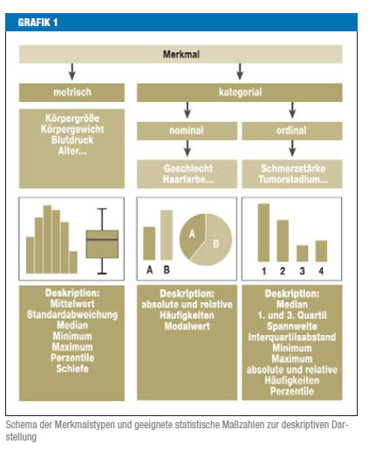
Merkmalstypen und statistische Maßzahlen, Grafiken

Slide 7
Wichtige Signifikanztests
Zielvariable(Outcome)
Qualitativ
Quantitativ
Normalverteilung
Beliebige Verteilung
Vergleich zweier Gruppen
Unverbunden
Chi-Quadrat Test, Fisher Test
t-Test für unverbundene Stichproben
Mann-Whitney U Test
Verbunden
McNemar Test
t-Test für verbundene Stichproben
Wilcoxon Test
Vergleich von mehr als zwei Gruppen
Unverbunden
Chi-Quadrat Test
Einfache Varianzanalyse
Kruskal-Wallis Test
Verbunden
Q-Test von Cochran
Varianzanalyse für Meßwiederholungen
Friedman Test
=>

Slide 8
Checklist für Fallzahlschätzung (Testproblem)
Studiendesign mit
Auswahl des Hauptzielkriteriums
Zu erwartender Unterschied und Angabe eines Variationsmaßes
Begründung dafür – Literatur oder Vorstudie
Fehler 1. Art (üblicherweise 0,05)
Fehler 2. Art (0,1 oder 0,2)
Auswahl des statistischen Tests
Falls mehrere Hypothesen formuliert werden, Korrektur des Fehler 1. Art oder Hierarchisierung der Hypothesen
Drop-Out Rate berücksichtigen

Slide 9
Logistische Regressionsanalyse
Untersuchung / Modellierung von prognostischen Faktoren für binäre Outcomes bei gleichzeitiger Adjustierung für Störfaktoren („confounders“)
Multivariate Erweiterung zur Kontingenztafelanalyse und Chi-Quadrat Test
Berechnet wird das adjustierte Relative Risiko oder das adjustierte Odds Ratio

Slide 10
Überlebenszeitanalyse (Survival Analysis)
Kaplan-Meier Methode KAPLAN, E. L. and MEIER, P. (1958). Nonparametric estimation from incomplete observations. J. Amer. Statist. Assoc. 53 457-481.
Log-Rank Test
Cox Proportional Hazards Modelle Cox, D. R. (1972). Regression Models and Life Tables (with discussion). J. R. Statistic. Soc. 34: 187-220.

Slide 11
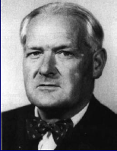
Statistische Assoziation oder Kausalität ??
Kausalitätskriterien nach
Sir Austin Bradford-Hill:
Temporalität
Konsistenz (Meta-Analysen, Systematische Reviews)
Biologischer Gradient
Stärke des Effekts (z.B. doppeltes Risiko)
u.a.

Slide 12
Systematische Fehler, Confounding
Selection Bias - Nichterreichen von Berufstätigen bei Telefonumfragen
Information Bias - Fehlklassifikation / Fehldiagnosen, - Messfehler
Confounding - Mangelnde Berücksichtigung von Störgrößen
Scheinassoziation von Alkohol und Lungenkarzinom über Rauchen erklärbar

Slide 13
Systematische versus zufällige Fehler
Systematische Fehler führen zu einer Verzerrung (Bias) der Effektschätzer (RR, OR etc.)
Zufällige Fehler (durch zu geringe Fallzahl, siehe Kapitel Fallzahlschätzung) erniedrigen die Präzision
Systematische Fehler erniedrigen die Validität
Die Validität hat Priorität vor der Präzision.

Slide 14
z.B. unterschiedliches Alter in den Therapiegruppen
Alter beeinflusst den Blutdruck und womöglich die Therapie.
Mögliche Lösung: Adjustierung für Alter
mittels multivariater Analyse

Slide 17
Logistische Regressionsanalyse
Modell mit Reserpin:
B S.E. Wald df Sig. Exp(B) 95% C.I. for EXP(B)
Lower Upper
reserpin ,280 ,242 1,339 1 ,247 1,323 ,824 2,123
Modell mit Reserpin und Alter:
B S.E. Wald df Sig. Exp(B) 95% C.I. for EXP(B)
Lower Upper
reserpin -,179 ,255 ,491 1 ,483 ,836 ,507 1,379
alter50 1,474 ,205 51,497 1 ,000 4,367 2,920 6,532

Slide 18
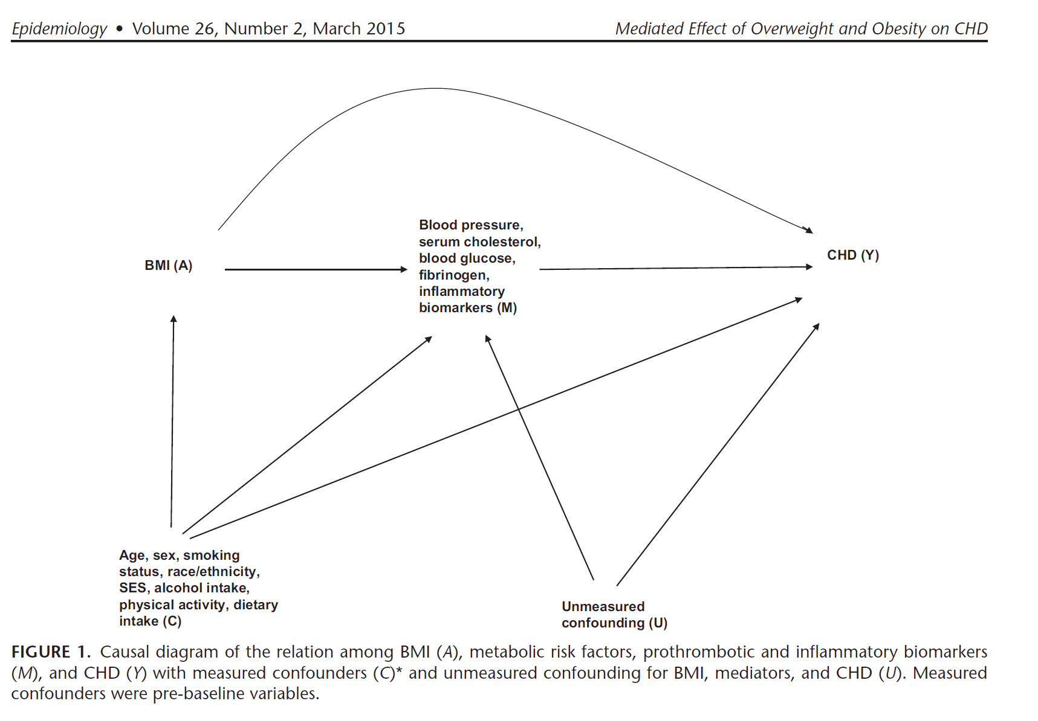
Confounding, Moderation, Mediation anhand einer Fallstudie erklärt

Slide 19
Regressionsanalyse
Regressionsanalyse als statistische Methode um Zusammenhänge zu beschreiben :
Exposition (z.B. Risikofaktor, Therapie) -- > Outcome (z.B. Erkrankung)
Multivariable Analyse:
k unabhängige Variable (Prädiktoren) -- > 1 abhängige Variable (Outcome)
Verschiedene Arten und Berechnungsweisen von Regressionsanalysen:
Bereits 1805 wurde beispielsweise die Methode der kleinsten Quadrate von Legendre publiziert.

Slide 20
Die wichtigsten Regressionsanalysen
Multivariable Analyse: Regression von k unabhängigen auf 1 abhängige Variable
Abhängige Variable ist metrisch (stetig): Linear Regression
z.B. Geschlecht, Alter, BMI -> systolischer Blutdruck
Geschätzt (berechnet) wird das (standardisierte) Beta
Abhängige Variable ist kategoriell : Logistische Regression
z.B. Geschlecht, Alter, BMI -> KHK in den nächsten 10 Jahren
Geschätzt wird das Odds Ratio
Abhängige Variable ist eine Ereigniszeit: Cox proportional hazards Regression
z.B. Geschlecht, Alter, BMI -> Zeit bis KHK (survival analysis)
Geschätzt wird das Hazard Ratio

Slide 21
Praktische Übungen mit SPSS
Dateneigabe/Labels/Variablenspezifizierung
Datenmanagement
Deskriptive Statistik → Benutzerdefinierte Tabellen, Kaplan-Meier
Signifikanztests, Konfidenzintervalle
Regressionsanalysen: logistische Regression, Cox Regression
Spezialthema: Propensity Score Matching
Datensätze: Leber TX, Simpson`s Paradoxon, Hep C

